Slide 1




ỦY BAN NHÂN DÂN QUẬN LONG BIÊN
TRƯỜNG TIỂU HỌC ĐÔ THỊ VIỆT HƯNG
BÀI GIẢNG ĐIỆN TỬ
KHỐI 3
MÔN: TIẾNG VIỆT

Slide 2

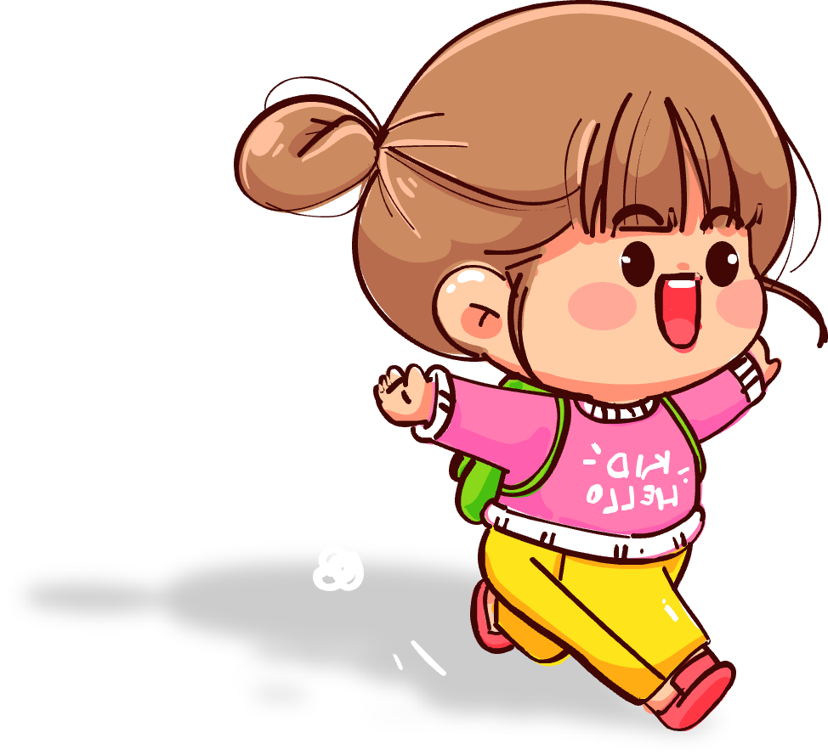
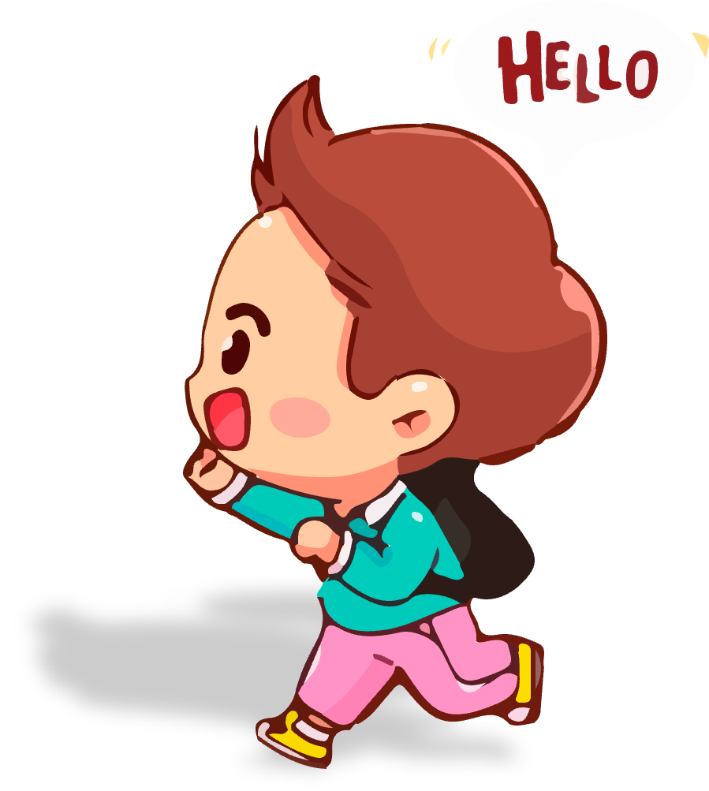
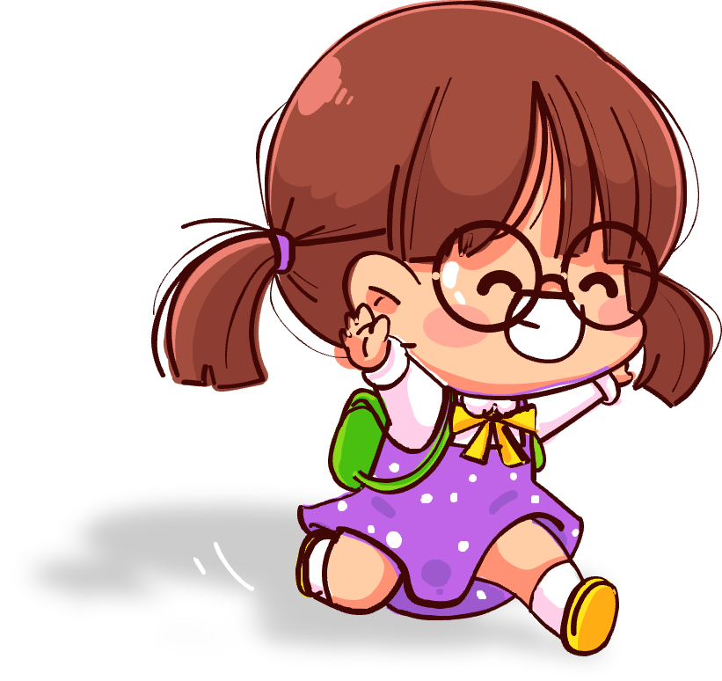
5
Bài đọc: Thả diều

Slide 3


Slide 4
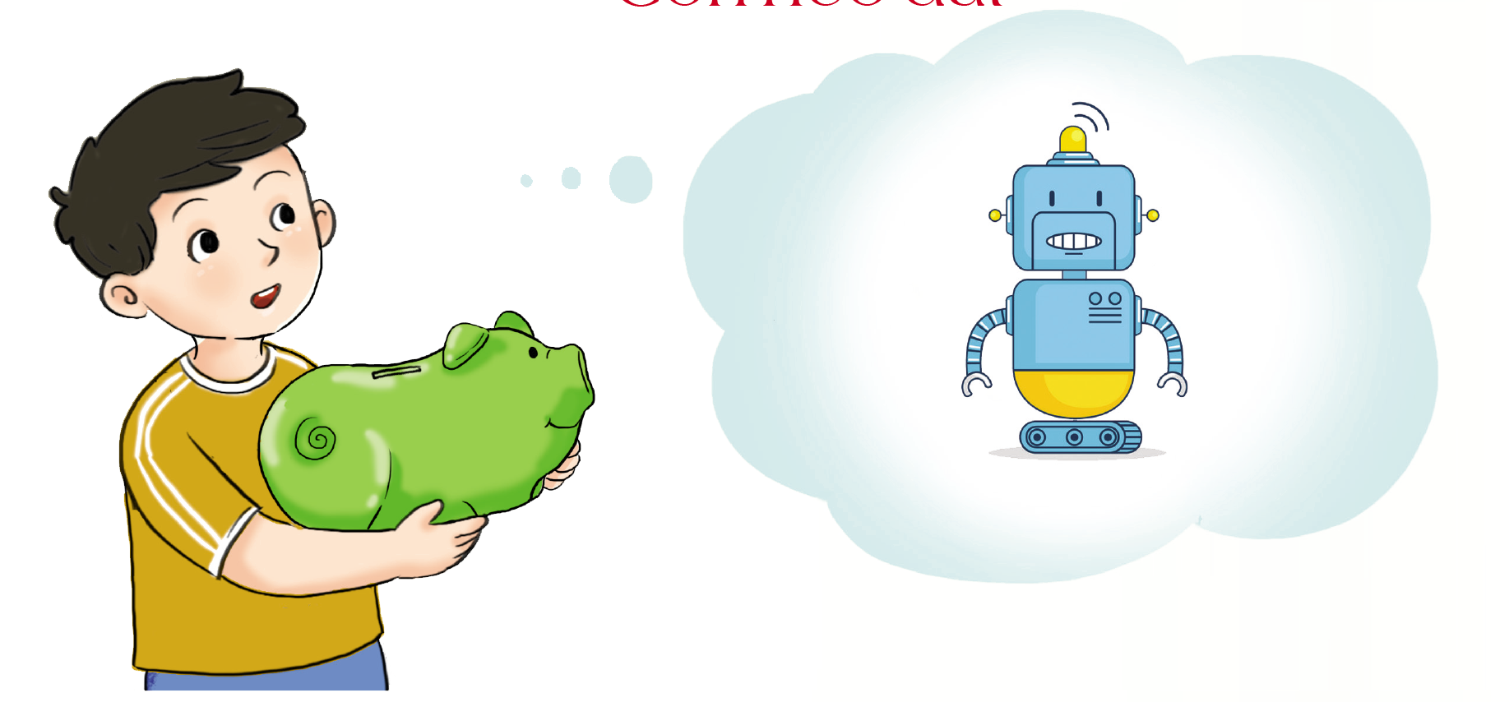
1. Bạn nhỏ mong bố mua cho đồ chơi gì?
Bạn nhỏ mong bố mua cho một con rô bốt.

Slide 5
2. Vì sao cuối cùng bạn nhỏ không muốn đập vỡ con heo đất?
Vì bạn nhỏ yêu thương con heo đất; không nỡ đập vỡ người bạn của mình.

Slide 6
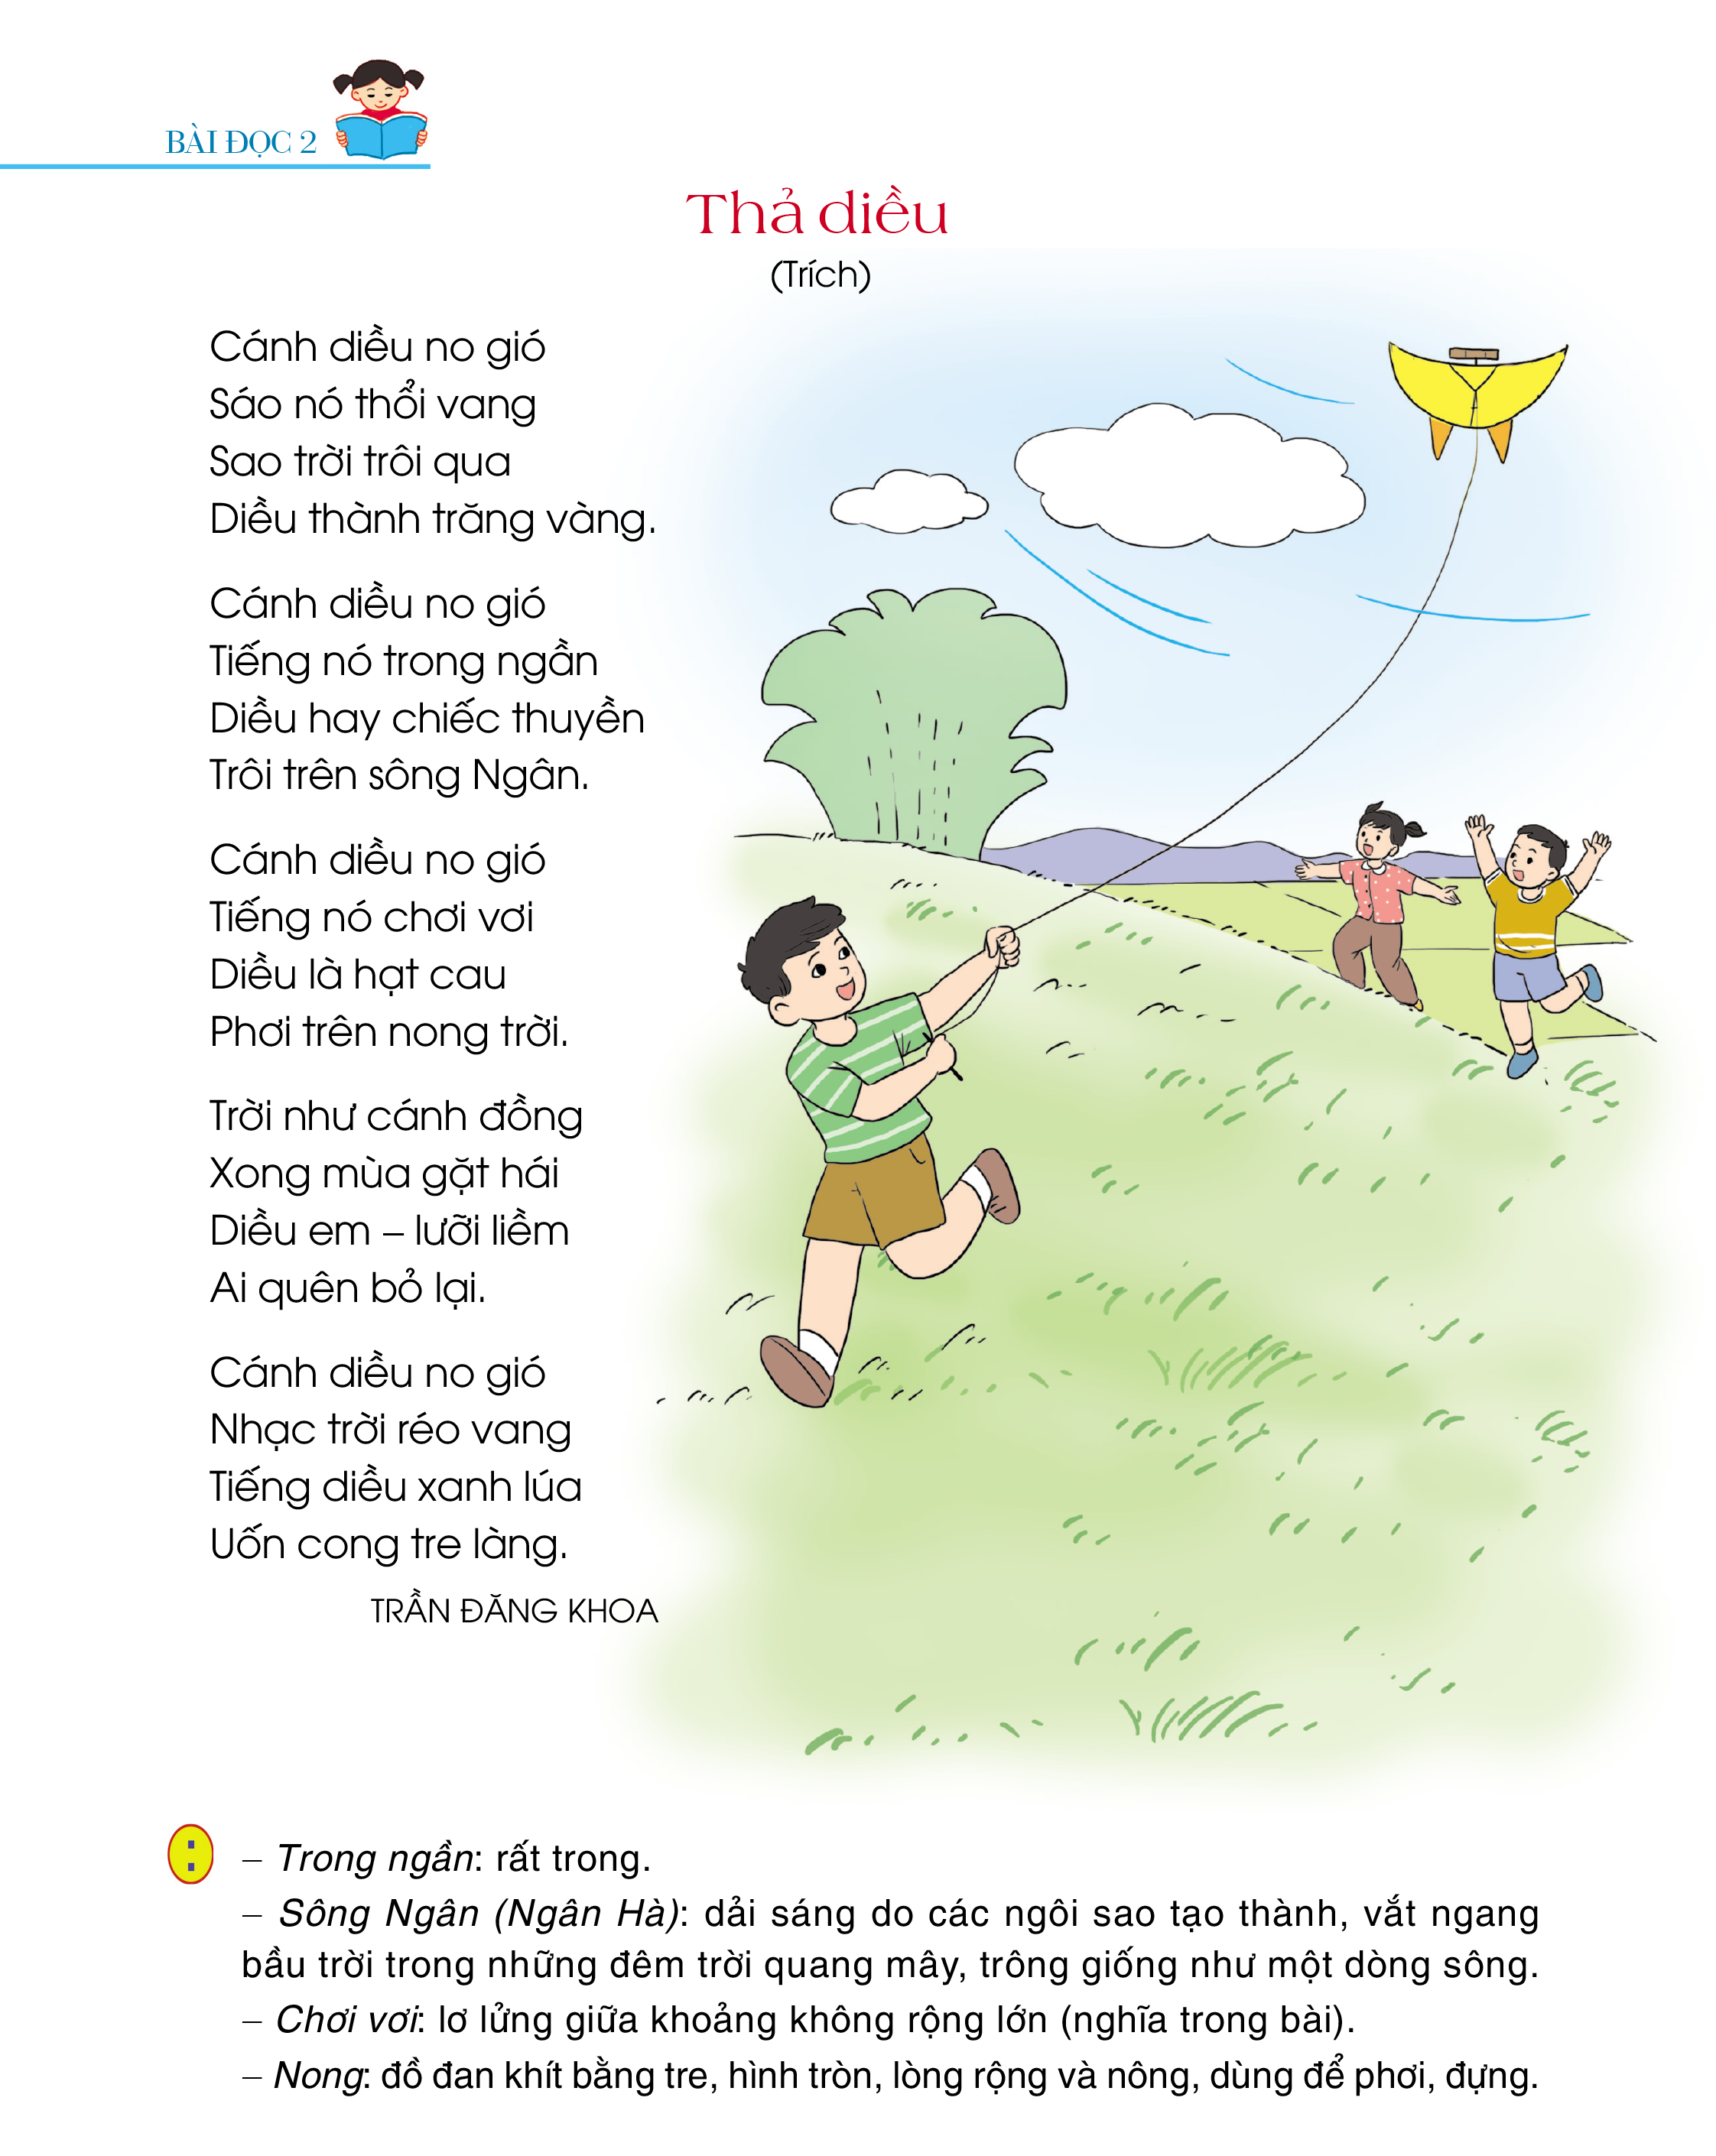
Thả diều

Slide 7
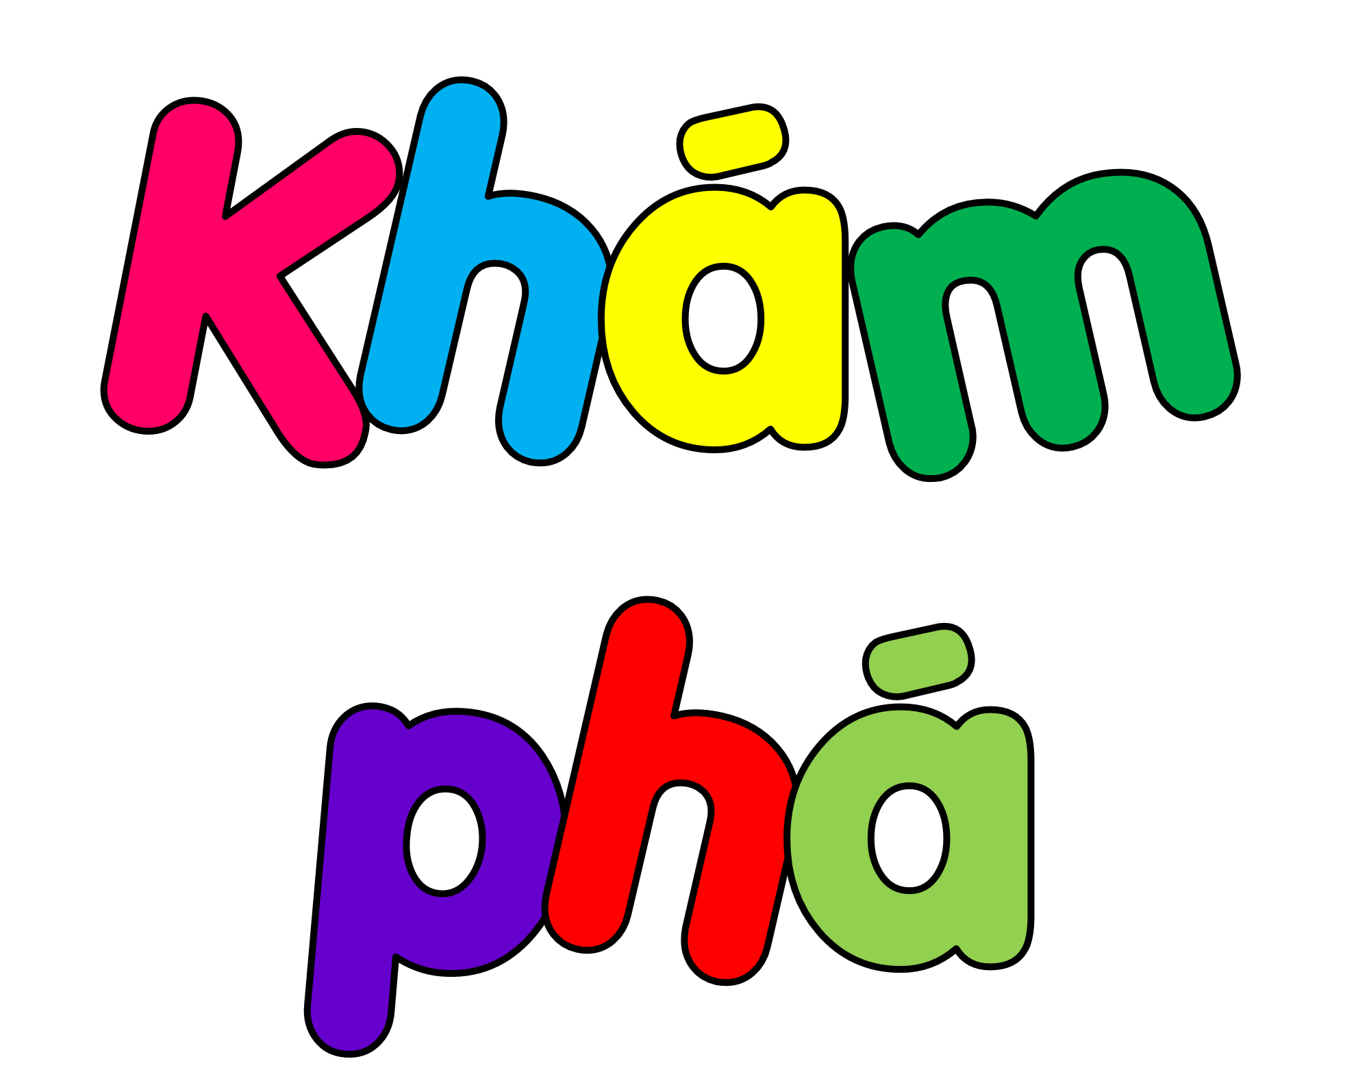

Slide 8
Thả diều
Cánh diều no gió
Sáo nó thổi vang
Sao trời trôi qua
Diều thành trăng vàng.
Cánh diều no gió
Nhạc trời réo vang
Tiếng diều xanh lúa
Uốn cong tre làng.
TRẦN ĐĂNG KHOA
Cánh diều no gió
Tiếng nó chơi vơi
Diều là hạt cau
Phơi trên nong trời.
Cánh diều no gió
Tiếng nó trong ngần
Diều hay chiếc thuyền
Trôi trên sông Ngân.
Trời như cánh đồng
Xong mùa gặt hái
Diều em – lưỡi liềm
Ai quên bỏ lại.
1
2
3
Nối tiếp đoạn
Chia đoạn
Đọc mẫu

Slide 9
LUYỆN ĐỌC TỪ KHÓ
trăng vàng
trong ngần
chơi vơi
nong trời
lưỡi liềm
réo vang

Slide 10
Luyện đọc câu thơ khó
Trời như cánh đồng
Xong mùa gặt hái
Diều em – lưỡi liềm
Ai quên bỏ lại.
/
/
/
/
/
/

Slide 11
Thả diều
Cánh diều no gió
Sáo nó thổi vang
Sao trời trôi qua
Diều thành trăng vàng.
Cánh diều no gió
Nhạc trời réo vang
Tiếng diều xanh lúa
Uốn cong tre làng.
TRẦN ĐĂNG KHOA
Cánh diều no gió
Tiếng nó chơi vơi
Diều là hạt cau
Phơi trên nong trời.
chơi vơi
nong
Cánh diều no gió
Tiếng nó trong ngần
Diều hay chiếc thuyền
Trôi trên sông Ngân.
trong ngần
/
Trời như cánh đồng
Xong mùa gặt hái
Diều em – lưỡi liềm
Ai quên bỏ lại.
sông Ngân
/
/
/
/
/
4
Nối tiếp đoạn

Slide 12
Giải nghĩa từ
Trong ngần:
Rất trong
Sông Ngân:
(Ngân Hà) dải sáng do các ngôi sao tạo thành, vắt ngang bầu trời trong những đêm trời quang mây, trông giống như một dòng sông.
Chơi vơi:
Lơ lửng giữa khoảng không rộng lớn (nghĩa trong bài)
Nong:
Đồ đan khít bằng tre hình tròn, lòng rộng và nông dùng để phơi, đựng.

Slide 13
Thả diều
Cánh diều no gió
Sáo nó thổi vang
Sao trời trôi qua
Diều thành trăng vàng.
Cánh diều no gió
Nhạc trời réo vang
Tiếng diều xanh lúa
Uốn cong tre làng.
TRẦN ĐĂNG KHOA
Cánh diều no gió
Tiếng nó chơi vơi
Diều là hạt cau
Phơi trên nong trời.
chơi vơi
nong
Cánh diều no gió
Tiếng nó trong ngần
Diều hay chiếc thuyền
Trôi trên sông Ngân.
trong ngần
/
Trời như cánh đồng
Xong mùa gặt hái
Diều em – lưỡi liềm
Ai quên bỏ lại.
sông Ngân
/
/
/
/
/
5
Luyện đọc nhóm

Slide 14


Slide 15
Thả diều
Cánh diều no gió
Sáo nó thổi vang
Sao trời trôi qua
Diều thành trăng vàng.
Cánh diều no gió
Nhạc trời réo vang
Tiếng diều xanh lúa
Uốn cong tre làng.
TRẦN ĐĂNG KHOA
réo vang
Cánh diều no gió
Tiếng nó chơi vơi
Diều là hạt cau
Phơi trên nong trời.
xanh lúa
chơi vơi
trăng vàng
Uốn cong
nong
Cánh diều no gió
Tiếng nó trong ngần
Diều hay chiếc thuyền
Trôi trên sông Ngân.
trong ngần
/
cánh đồng
Trời như cánh đồng
Xong mùa gặt hái
Diều em – lưỡi liềm
Ai quên bỏ lại.
sông Ngân
/
/
/
lưỡi liềm
/
/
6
Đọc toàn bài

Slide 16


Slide 17


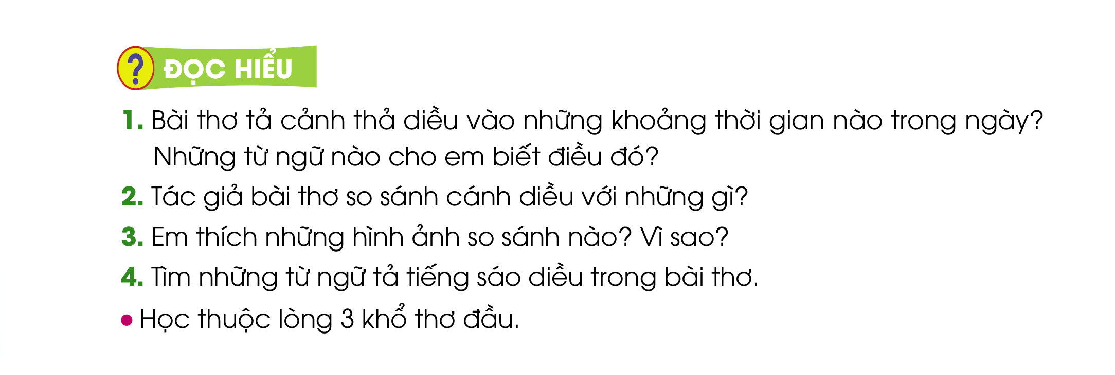
Đọc hiểu
1. Bài thơ tả cảnh thả diều vào những khoảng thời gian nào trong ngày?

Slide 18
Đọc hiểu
2. Tác giả bài thơ so sánh cánh diều với những gì?

Slide 19
Đọc hiểu
3. Em thích những hình ảnh so sánh nào?
Vì sao?

Slide 20
Đọc hiểu
4. Tìm những từ ngữ tả tiếng sáo diều trong bài thơ.

Slide 21
Đọc hiểu
Học thuộc lòng 3 khổ thơ đầu.
Cánh diều no gió
Sáo nó thổi vang
Sao trời trôi qua
Diều thành trăng vàng.
Cánh diều no gió
Tiếng nó trong ngần
Diều hay chiếc thuyền
Trôi trên sông Ngân.
Cánh diều no gió
Tiếng nó chơi vơi
Diều là hạt cau
Phơi trên nong trời.

Slide 22


NỘI DUNG
NỘI DUNG
Ca ngợi vẻ đẹp của những cánh diều; nói về niềm vui và những khát vọng đẹp mà trò chơi thả diều mang lại cho trẻ thơ.

Slide 23


Slide 24
1) Xếp các từ ngữ của một câu có hình ảnh so sánh trong bài thơ vào chỗ phù hợp trong bảng sau:
Sự vật 1 | Từ so sánh | Sự vật 2
Diều | là | hạt cau
Diều | thành | trăng vàng
Diều | hay | chiếc thuyền
Trời | như | cánh đồng
Diều | - | lưỡi liềm
... | ... | ...
... | ... | ...
... | ... | ...
... | ... | ...

Slide 25
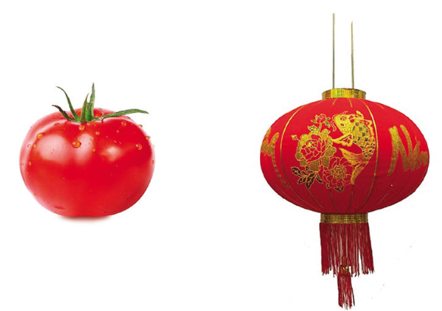
2. Tìm những sự vật được so sánh với nhau trong các câu thơ sau:
Trái nhót
Trái nhót như ngọn đèn tín hiệu
Trỏ lối sang mùa hè.
Quả cà chua như cái đèn lồng nhỏ xíu
Thắp mùa đông ấm những đêm thâu.
Quả ớt như ngọn lửa đèn dầu
Chạm đầu lưỡi – chạm vào sức nóng.
Phạm Tiến Duật
ngọn đèn tín hiệu
Quả cà chua
cái đèn lồng
Quả ớt
ngọn lửa đèn dầu
- Những sự vật được so sánh với nhau:

Slide 26


Slide 27



